Slide 1

Framework Optimization
框架版本3.11更新说明
Systematic analysis and optimization of each link of the system, the other is the bottleneck analysis and optimization of a single system.
GONGQI

Slide 2
Part 01
框架更新优化
Your content to play here, or through your copy, paste in this box, and select only the text.Your content to
play here, or through your copy, paste in this box, and select only the text. Your content to play here, or through your copy, paste in this box, and select only the text.

Slide 3
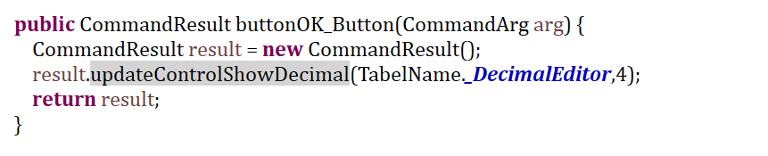
  第一部分
CommandResult增加对Decimal类型的字段调整ShowDecimal的方法 updateControlShowDecimal

Slide 4
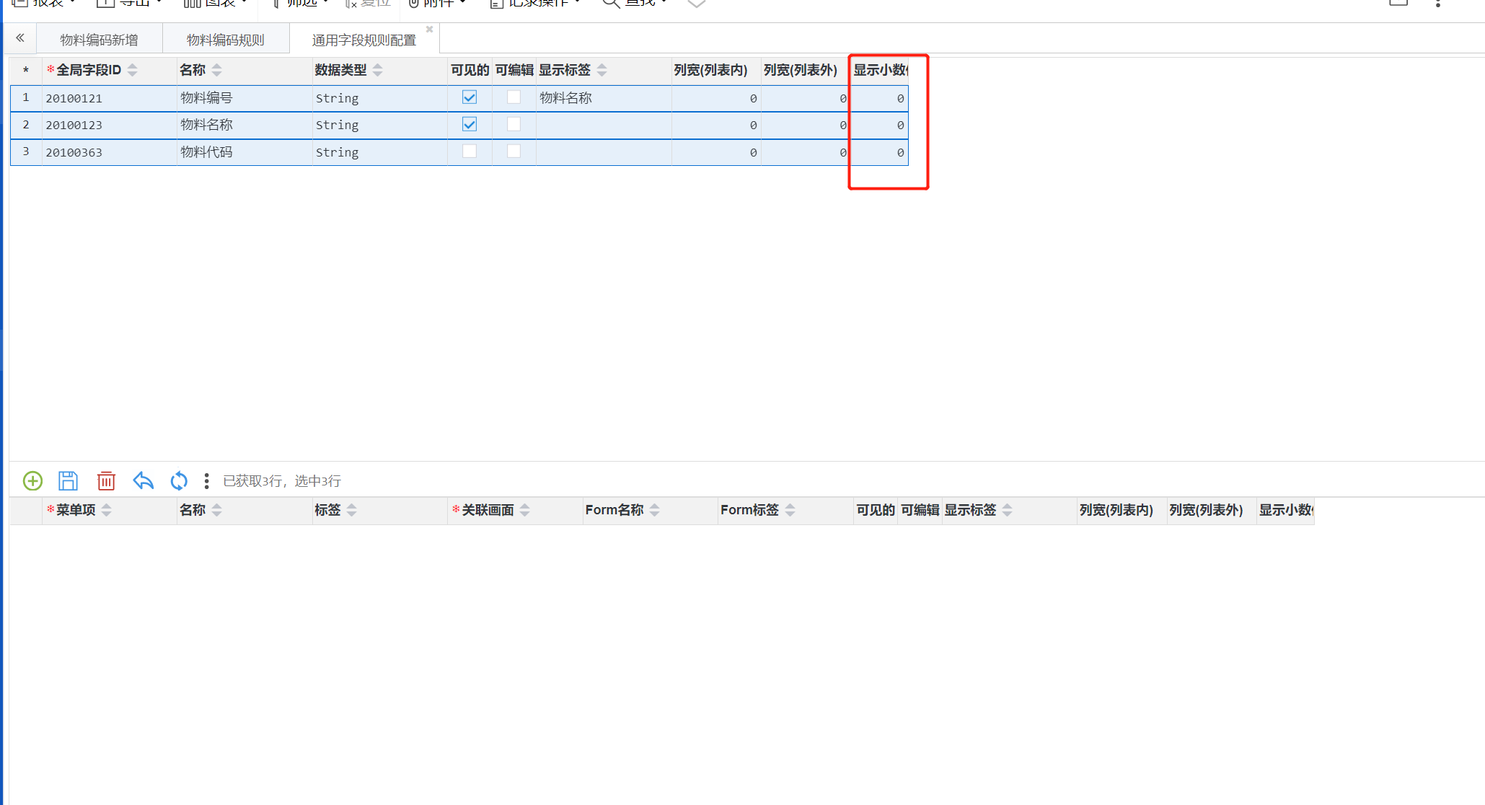
  第一部分

Slide 5
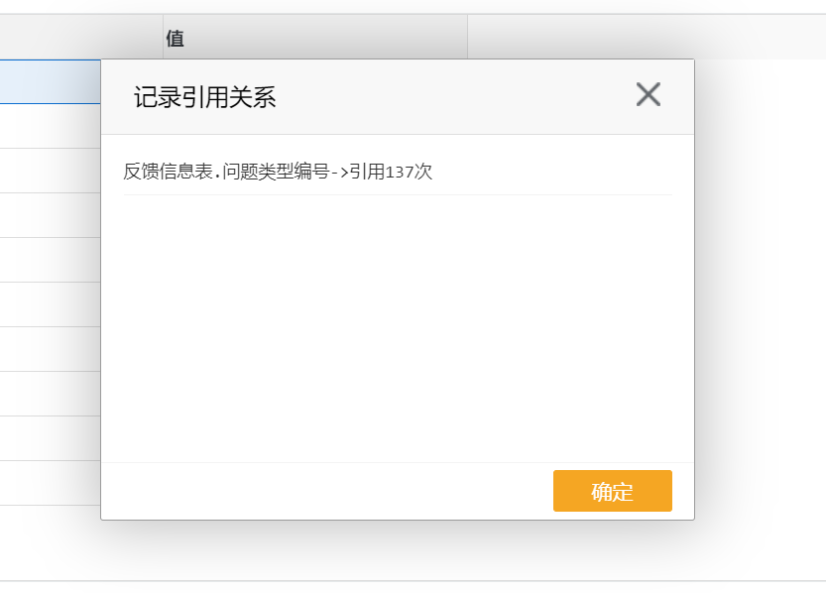
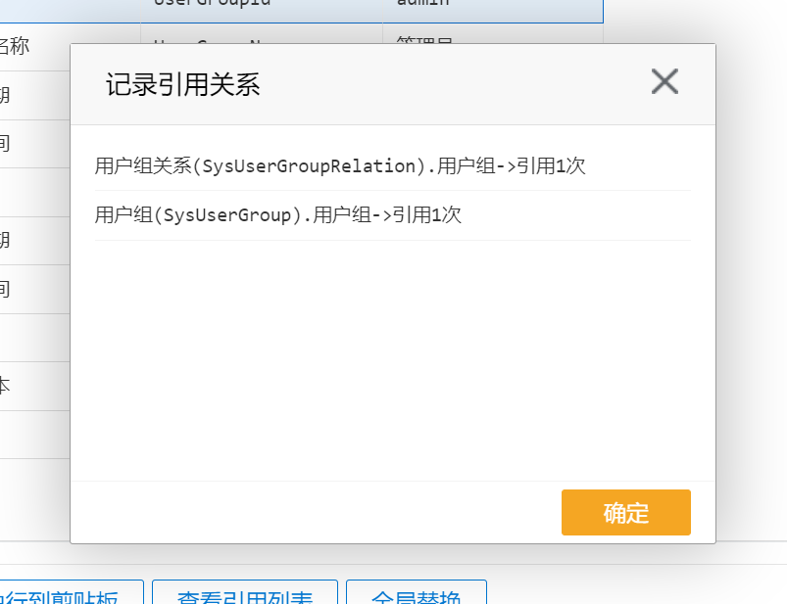
  第一部分
查看引用列表，增加label显示

Slide 6
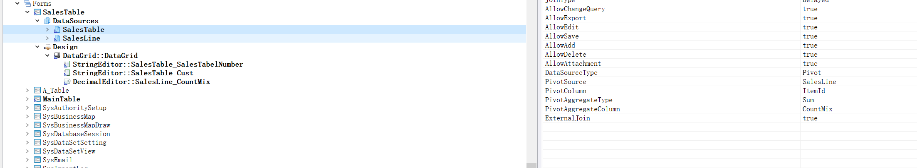
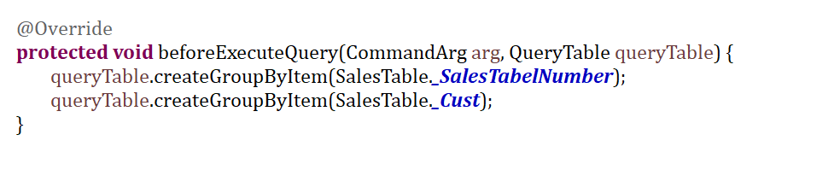
  第一部分
行列转置支持非主数据源
GOT DataSource 属性 DataSourceType新增选项Pivot、
新增属性PivotSource
DataGrid 删除属性 PivotColumn

Slide 7
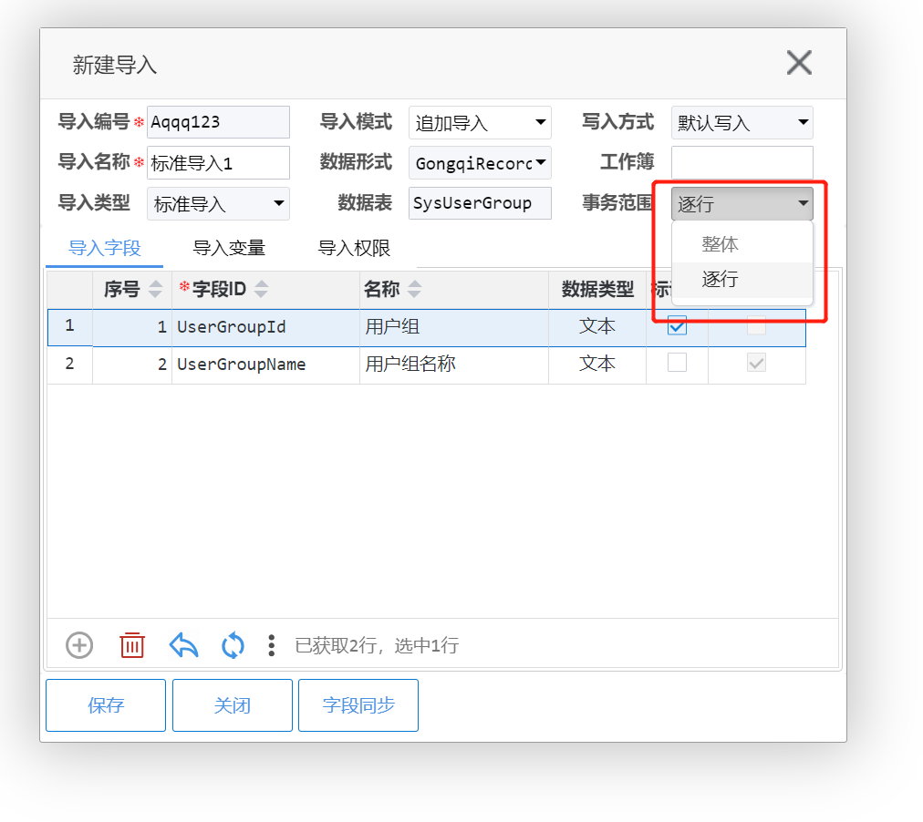
  第一部分
导入控制台增加事务范围控制，新增可配置选项 事务范围
整体：导入全部数据 要么一起成功 要么一起失败
逐行：单行数据判断 数据报错单行回滚

Slide 8
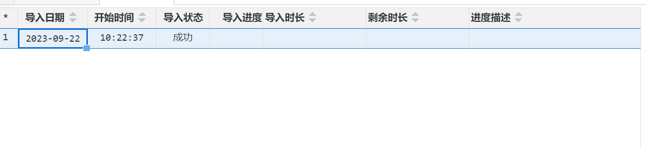
  第一部分
导入控制台 导入历史中增加终止导入功能，事务范围不一样，终止范围不一样，增加预计时间，增加导入时长

Slide 9
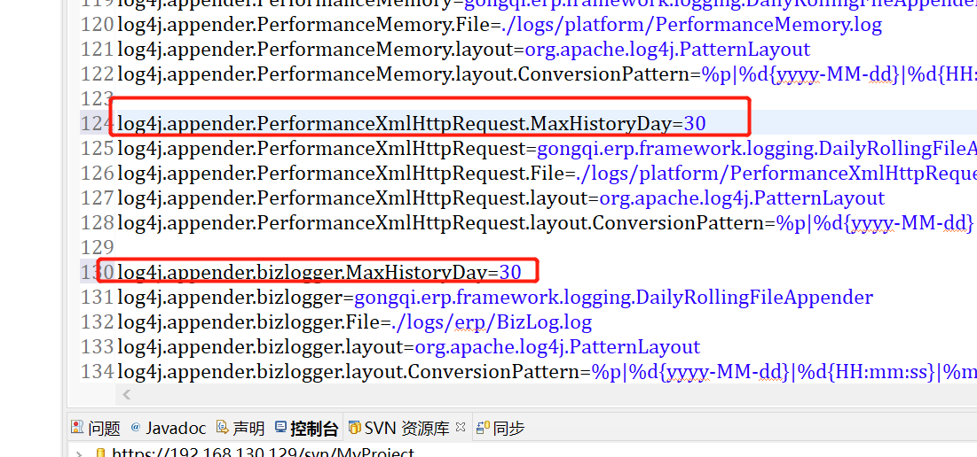
  第一部分
日志增加过期自动删除功能，默认30天，MaxHistoryDay

Slide 10
  第一部分
编号序列支持获取父级记录字段值，当前表字段[filter字段]/父级表字段, filter字段可选
如： {ABC}、{[yyyy]Date}、{ABC/EFG}、{ABC[HJK]/EFG}

Slide 11
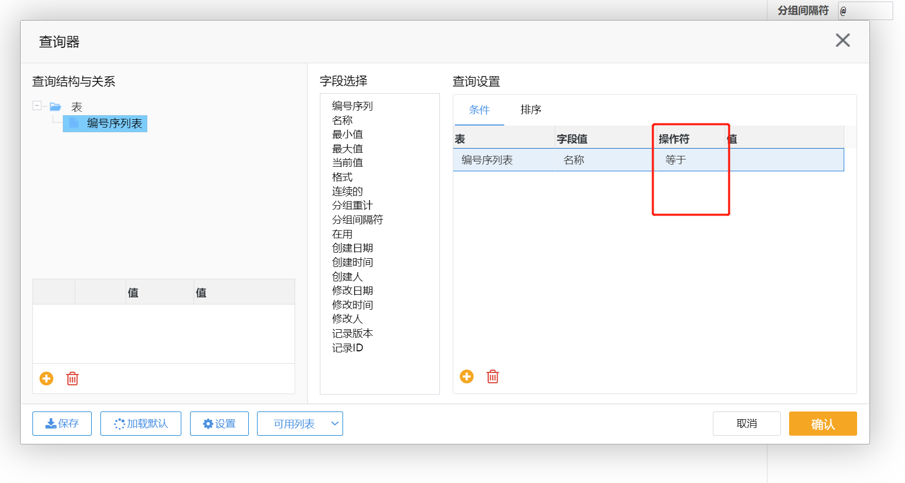
  第一部分
查询器优化 新增操作符列

Slide 12
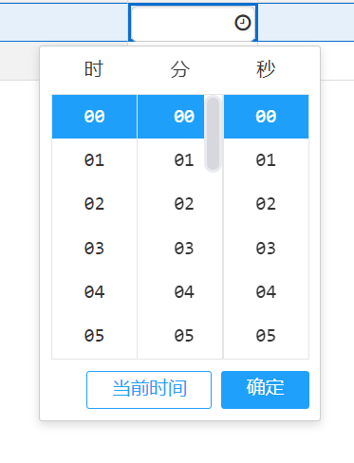
  第一部分
新增对dataMethod字段写mainForm_方法的支持
新增time字段的下拉秒的选择

Slide 13
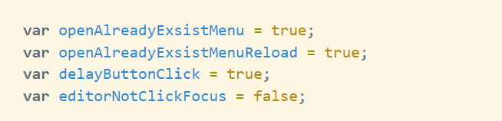
  第一部分
多次打开同一个标签页 允许每次打开都刷新
新增time字段的下拉秒的选择

Slide 14
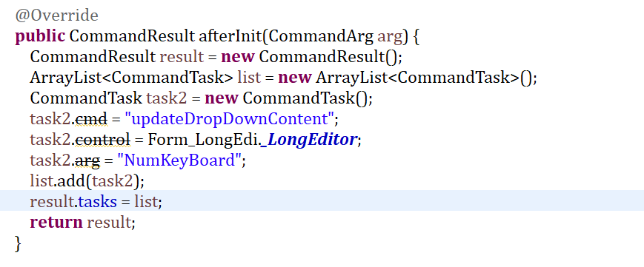
  第一部分
新增 String 和Decimal 类型的数字小键盘

Slide 15
  第一部分
在插件层提升APP表然后新增字段并且拖入画面后，初始化画面后 提升的字段未显示 问题
DataSource上写openlookup,lookup方法后，初始化全局没效果，初始化画面有效果的问题

Slide 16
  第一部分
导入控制台，数据导入的文件类型不对时，导入历史的状态从执行中，改为失败
删除SessionListener机制，通过事件机制实现

Slide 17
  第一部分
优化afterinit事件，确保始终执行
优化activeRecord事件，确保始终执行
优化临时表删除记录时，能够获取到当前记录

Slide 18
  第一部分
优化应用加载失败逻辑，加载失败再次执行加载
调试模式下，启动ERP如果加载失败会抛出异常，阻止启动

Slide 19
  第一部分
HQL语句where (A条件 and B条件) or C条件 转义的SQL不对的问题
修复生成行号的时候如果没有filterfield会报错的情况

Slide 20
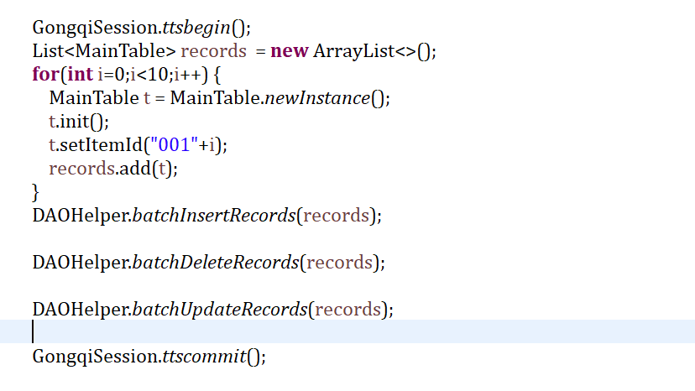
  第一部分
修复批量插入、更新对于维度字段不支持的缺陷

Slide 21
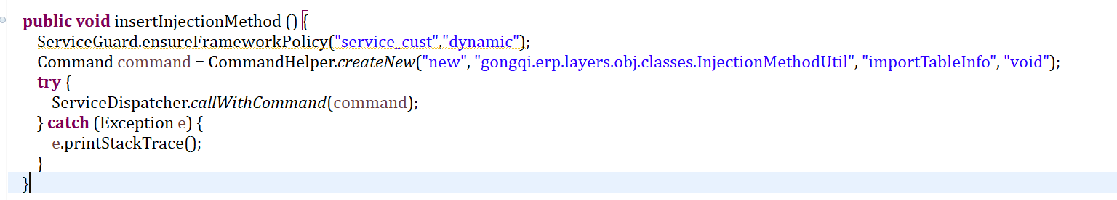
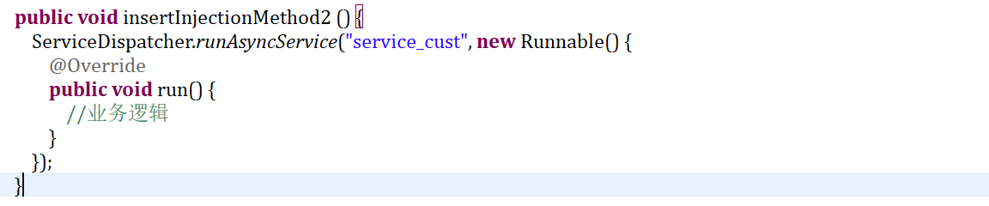
  第一部分
废弃ServiceGuard、CommandHelper，建议通过ServiceDispatch.runXXX实现

Slide 22
  第一部分
修复对于存在应用插件扩展等情况时，域定时器启动后，任务无法自动触发
Sys层系统菜单下的-数据库会话，打开就报错问题

Slide 23
  第一部分
二次开发Css 层链加载结构 上层优先
Dialog 下Time类型字段无法获取问题

Slide 24
  第一部分
datagrid里面，双击点到不可编辑的字段里面，然后直接点击删除，删除成功后，没法新增记录，和关闭画面 的问题
回车切换字段后toolTip无法正常消失问题
DataGrid最后一行 回车无法进入编辑状态的问题

Slide 25
  第一部分
优化datagrid 工具栏 在不同宽度下的显示
优化显示画面使得部分页面不出现滚动条
优化 输入字段大小写未区分

Slide 26
  第一部分
无数据源Time Date 类型无法复制值的问题
画面调整无法对Image控件调整高度问题
临时表过滤查询时候部分条件失效 如 x**，空格 .00等

Slide 27
  第一部分
下拉面画面支持 updateControlLable 对DataGrid内字段修改
Dialog 下 label 支持对\n 的识别
FadeInfoArg命令cornerRadius无效；labelColor无效；的问题

Slide 28
  第一部分
自定义下拉画面 支持 x** 自动过滤筛选
频繁切换tabpage datagrid 高度变小 问题
…………………………………………………………..

Slide 29
Part 02
GOT优化
Your content to play here, or through your copy, paste in this box, and select only the text.Your content to
play here, or through your copy, paste in this box, and select only the text. Your content to play here, or through your copy, paste in this box, and select only the text.

Slide 30
  第一部分-优化
功能里调整名称后，重新加载got报安全模式，xml没改问题
对Ids重复用户进行校验
queryGroup的按钮，选择buttonType 自动带label
显示标签状态下，打开menu新窗口，不显示标签的问题
…………………………………………

Slide 31
  第一部分-优化
Form移至MenuItems 未保存情况下 随便点击一个地方 报空指针，报错问题
AutoLookUp下新增节点 没有选继承字段 提示不允许
数据库同步，字段数据类型不一致，同步失败问题
GOT表两次建同名不同类型报错问题
…………………………………………

Slide 32
  第一部分-优化
MenuItem节点每次修改Lable,EntityName都会发生变化的问题
MenuItem节点的SourceType为Form的时候，如果未输入Source，不允许保存
…………………………………………

Slide 33
Part 03
JDT插件
Your content to play here, or through your copy, paste in this box, and select only the text.Your content to
play here, or through your copy, paste in this box, and select only the text. Your content to play here, or through your copy, paste in this box, and select only the text.

Slide 34
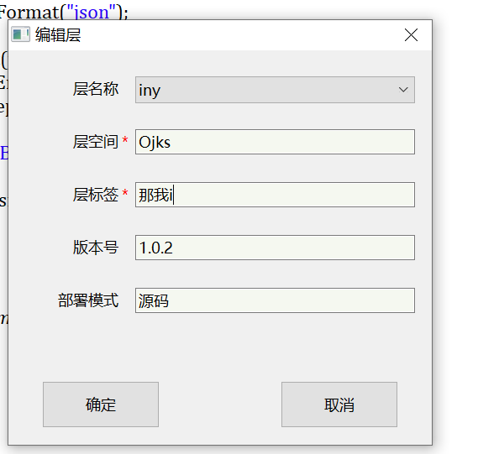
  第一部分
修复 编辑层里，修改层标签，未生效问题

Slide 35
  第一部分
打包层、打包应用、打包插件、打包扩展新增版本管理 显示当前版本 查看历史版本 版本打包规则强制 x.y.z 多层打包时版本号统一

Slide 36
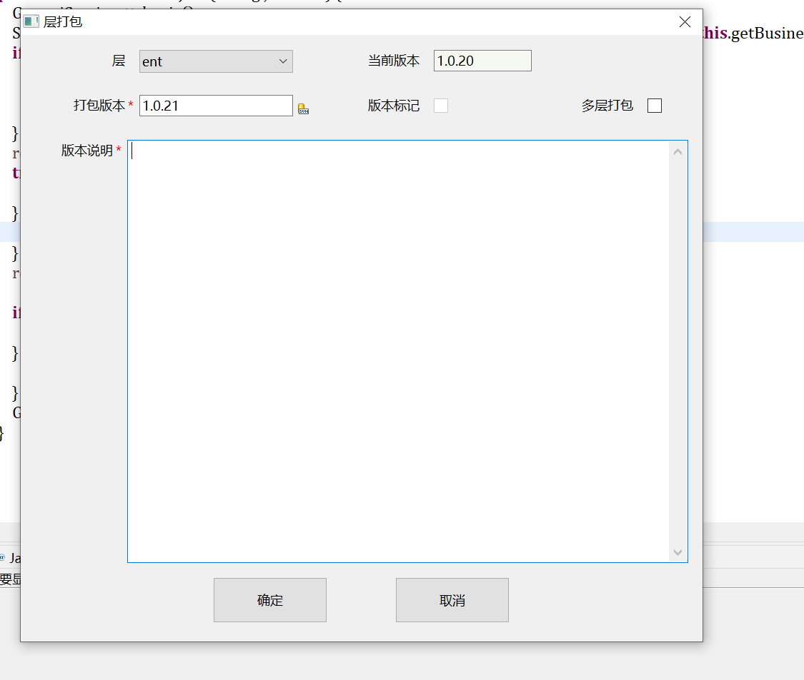
  第一部分

Slide 37
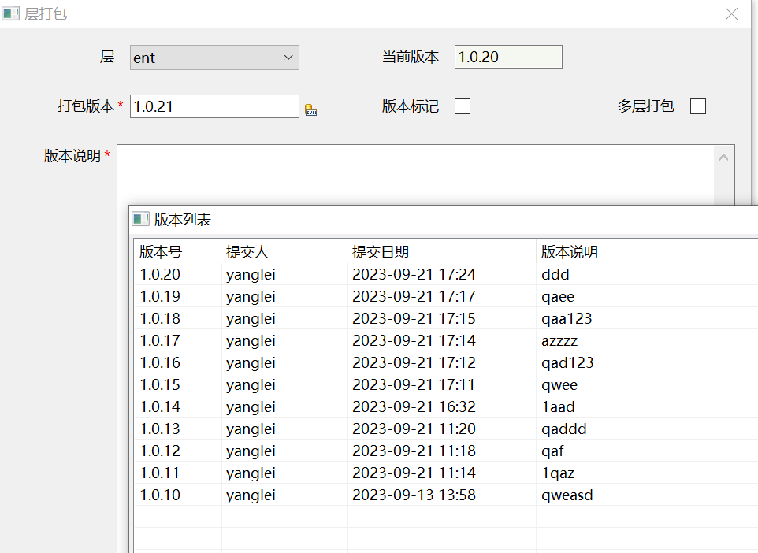
  第一部分

Slide 38
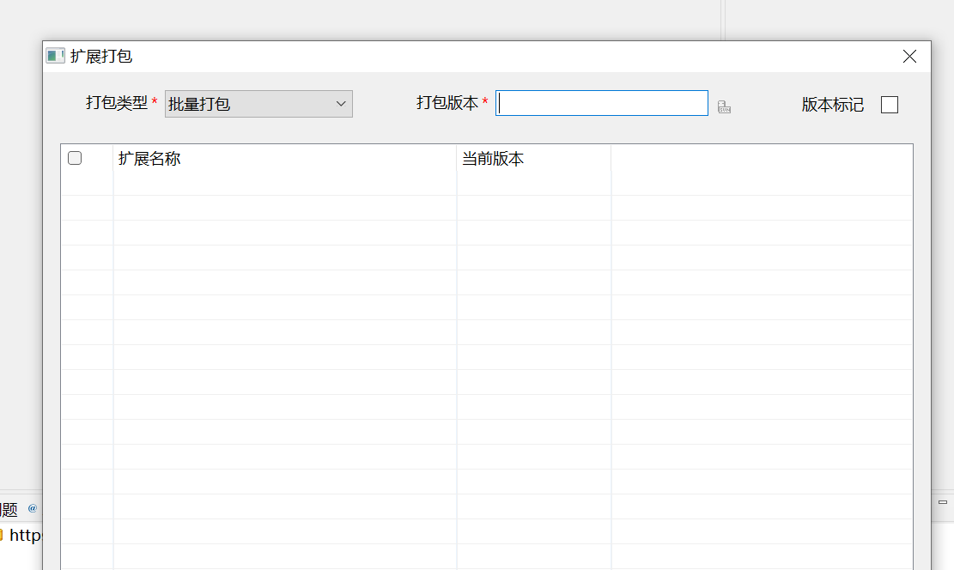
  第一部分

Slide 39
  第一部分
部署层 以 .lyr文件部署 webInfo/layers目录下 不再进行解压
转而解压到 LayerProject/provided_lib

Slide 40
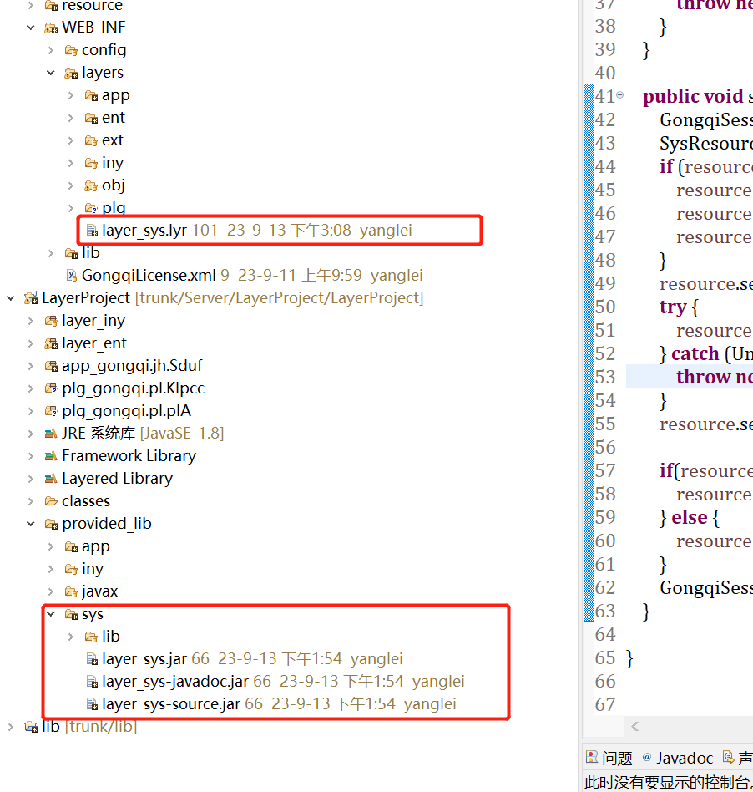
  第一部分

Slide 41
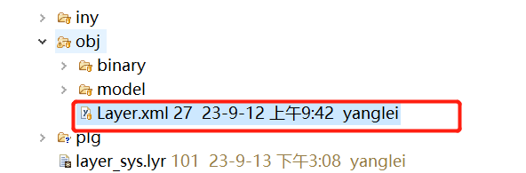
  第一部分
层目录 结构 新增 Layer.xml 存储信息

Slide 42
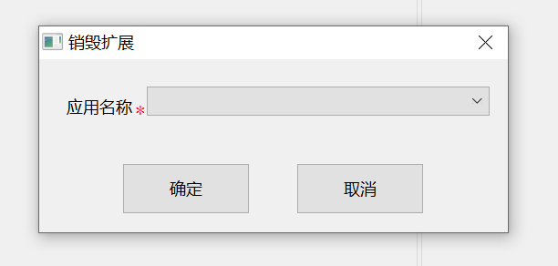
  第一部分
新增 销毁层 销毁应用 销毁插件 销毁扩展

Slide 43
  第一部分
优化 重置环境功能
优化 引用库 减少库目录 合并成
Framework Library 和 Layered Library
解压 .lyr 至 LayerProject/provided_lib
如果以老旧 层部署模式 将不再把 jar 引入用户库

Slide 44
Network Security
感谢您的观看
Research on 3D Representation Technology of Network Security Visualization Based on Intrusion Detection

